Slide 1


基于Vue+SpringBoot的
家政服务系统的设计与开发
计算学院-软工1704班 答辩人：王淑慧 导师：胡兴桥
延时符

Slide 2

主目录
课题背景及内容
课题设计
系统总结
1
3
5
2
4
课题分析
课题实现及重难点
延时符
Notes:
首先，我想谈谈这个毕业设计的目的及意义。其次，我想谈谈本课题的系统分析和主要内容设计。然后，我想简单介绍一下系统的实现重难点。最后，有一个关于系统的总结。

Slide 3
课题背景
1
研究意义
研究内容
研究方法
延时符

Slide 4


课题背景
人们的生活节奏越来越快
从而在家的时间也紧缩了
从而产生了对家政服务的需求
互联网是当代人们快速获得信息并传递给他人的重要渠道
人们更倾向于用手机、电脑等电子设备来足不出户的满足自己的需求
但当前的家政行业还大多停留在人工管理
延时符

Slide 5
研究意义
第四点内容
家政行业的发展与壮大
第一点内容
即时提交预约订单
第三点内容
智能化的家政管理
第二点内容
用户方便了解服务人员
延时符

Slide 6
研究内容
基本内容
本课题的目的是开发一个基于
Vue、SpringBoot、MyBatis、Mysql
等技术的家政服务的小程序。
延时符
Notes:
小程序的设计首先根据用户平时的使用习惯，为用户提供了便捷快速的登陆注册修改个人信息等基础功能。并且用是提供了搜索、综合维修、保洁服务等日常活动功能。在日常使用中，还可以预约下单，并可以实时观测到订单的进展情况。在有什么不清楚的情况下，还可以在问大家模块中咨询其他用户的意见。

Slide 7
研究方法
Vue
SpringBoot
Mysql
MyBatis
微信小程序
延时符
Notes:
前端框架微信小程序由自己的微信开发者工具和Vant组件库构建，
管理员的PC端由Vue和Elementui组件库构建。
后端框架则是SpringBoot、MyBatis加上Mysql数据库。

Slide 8
2
需求分析
延时符

Slide 9
分析
1
我国从事家政服务行业的服务人员多达数百万
2
信息时代，Internet和计算机出现并逐渐的全世界普及
3
城市的家庭压力过大，使得了人们十分迫切将部分的家庭服务外移
延时符
Notes:
1.但是大多都还是传统的人力管理和纸质记录，效率低下，还使得服务缺少了可靠性与安全感。更是因为市场对这个行业的管理还不健全，经常容易发生不法事件，引起纠纷.
2.信息技术对于我们整个人类社会的影响力已经到了一种无可取代的地步，在这样的浪潮之下，一个智能化的家政服务平台能大大增强城市的幸福感。
3.这也就导致了人们对于家政服务行业的需求加大。在这样子的需求影响下，一个科学化管理的家政服务系统更为重要。

Slide 10
3
总体设计
业务流程
延时符

Slide 11
总体设计
延时符

Slide 12
业务流程
PC端
延时符

Slide 13
业务流程
微信小程序端
延时符

Slide 14
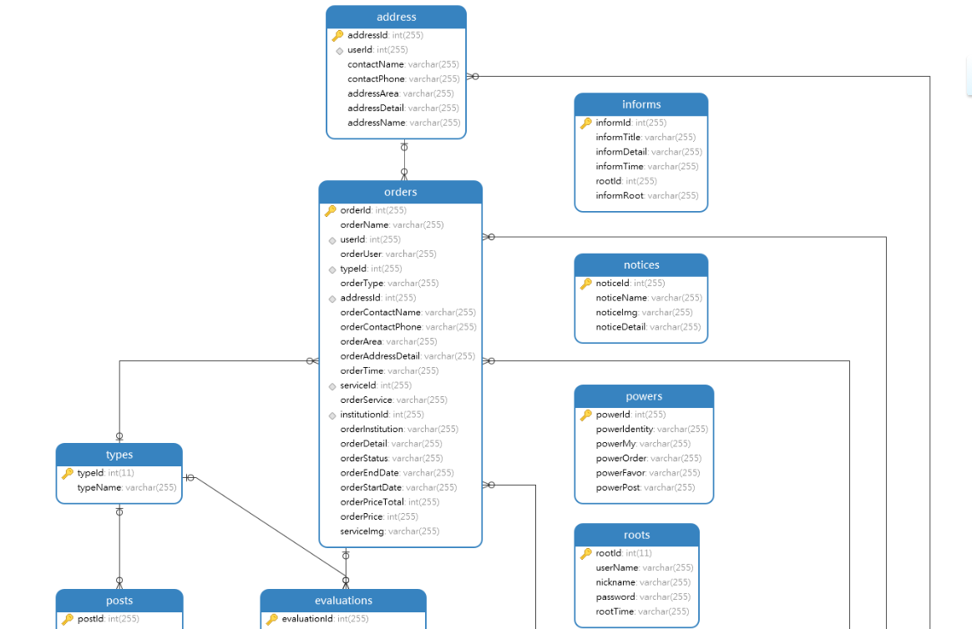
数据库
ER图部分
延时符

Slide 15
PC端
4
微信小程序
重难点
解决方案
延时符

Slide 16
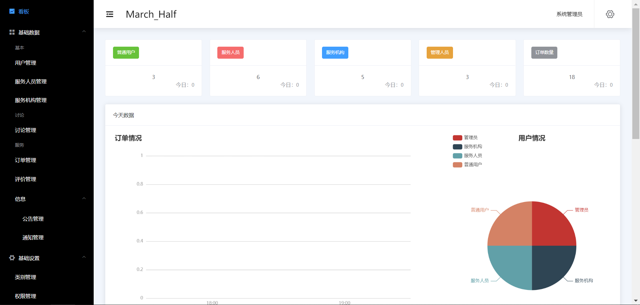
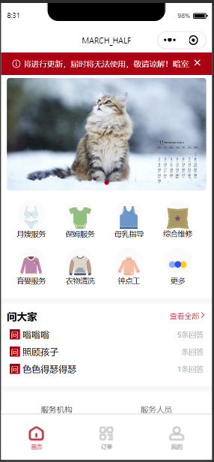
微信小程序
PC端
延时符

Slide 17
重难点
B
A
跨域问题
D
B
本地图片上传
C
C
数据库表
A
D
微信小程序官方API
延时符

Slide 18
解决方案
针对性的多学习微信小程序的官方开发文档
利用原生的input来解决
一张或是多张图片的上传，
并在后端接收并存储在
本地另一个指定的文件夹
STE4
STE2
STE3
STE1
使用一些字段来特别标明信息
或是使用复合的sql语句来更新多张表
配置webpack中devServer
或后端的CROS。
延时符

Slide 19
总结结论
5
方案评估
补救措施
总结陈述
延时符

Slide 20
总结结论
本课题旨在帮助普通用户在家生活的更为方便， 服务人员可以在小程序接收到
普通用户发表的预约订单，在线查看后确定是否接单，然后开始执行。
普通用户则是可以在小程序上在线查看各种服务和各个服务人员、根据需要在
小程序上预约服务、并在服务后点评此次服务，方便管理员的记录跟管理。
普通用户还可以收藏自己满意的服务人员和服务机构以便于下次的预约服务。
在使用过程中如果有疑问，普通用户还可以在问大家这个模块中发布讨论贴
来咨询其他用户，同时也可以对其他人的讨论贴和回答进行回复。
延时符

Slide 21
课题不足
微信端的支付并没有成功实现，
如何对于一个正规的服务机构或是服务人员的进行审批流程也没有成功实现
一
由于对数据库还有后端java语言掌握的不够精通，
使得很多搜索功能没有做到能够多个场景的使用
二
由于自己对于市场和运营没有做到充分的调查研究，
导致本系统距离实际使用还有很大的距离
三
延时符
Notes:
对于本课题，由于个人的能力、时间有限，只实现了增删改查等最基本的功能，这样子的系统还不能完全的满足家政服务的需求。

Slide 22
总结陈述
通过本课题家政服务系统的实践，个人在技术方面有了不小的提升，
学到了很多新的新知识。并且，还积累到了宝贵的经验与心得体会。
这些都将给我以后的工作、学习带来极大的帮助。
THANKS
大学时光即将结束，在此，我要
感谢各位老师的教导，和同学们
的陪伴。本文能顺利能顺利完成
，感谢胡兴桥导师的指导！
谢谢各位老师的收看！
延时符

